Slide 1
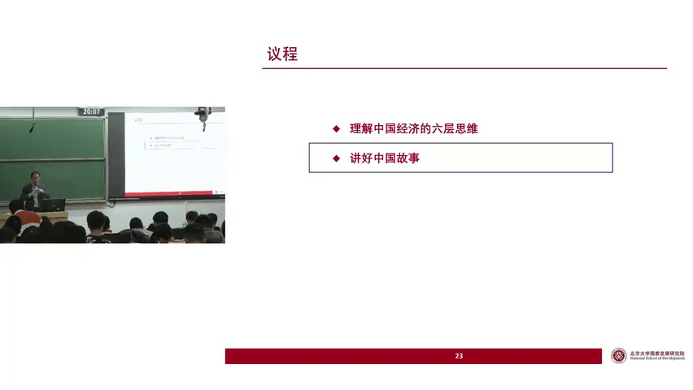

Slide 2
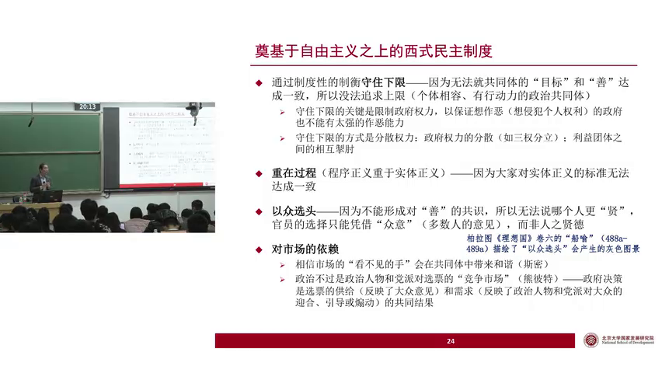
Notes:
1. 西方自由主义制度通过分散权力和利益团体间的相互制约，确保政府不会过度侵犯个人权利，维护社会底线。
2. 西方政治哲学强调程序正义优于实体正义，即使在明显事实面前，也必须遵循既定程序，如辛普森案的审判过程。
3. 西方民主制度中，官员选拔依赖于多数人的意见，而非个人的德行，柏拉图的“船喻”形象地描述了这一现象。
4. 西方社会对市场的高度信仰，认为市场机制能在无形中引导社会和谐，亚当·斯密的“看不见的手”理论是这一观念的基石。
5. 西方政治哲学在国家层面不追求统一的社会目标或价值观，而是保障个体追求自身“善”的自由，国家仅提供基本保障。

Slide 3
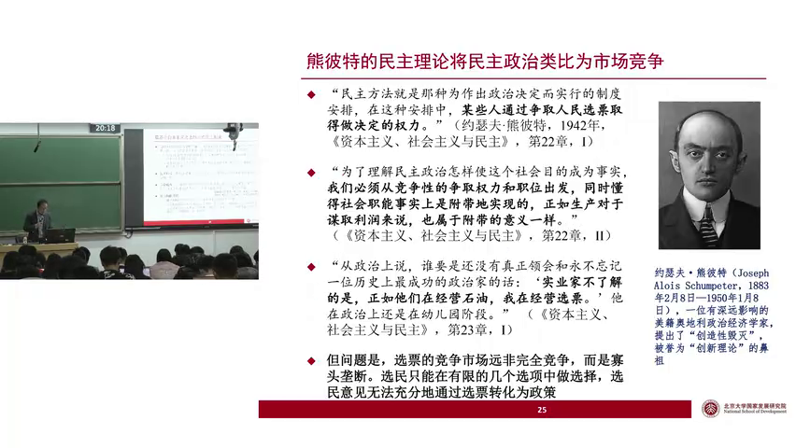
Notes:
1. 熊彼特在政治理论上的贡献，将政治比作市场，认为民主是通过选票决定政治权利的制度安排。
2. 西方民主选举中选民选择受限于寡头垄断，类似企业市场，但选票竞争不完全，仅限于少数候选人。
3. 美国产业空心化现象分析，归因于美元特权导致的荷兰病，影响了美国在全球化中的产业结构调整。
4. 西方民主制度批评，指出选举后公民参与度下降，以及对中国民主模式的思考与借鉴。
5. 美国社会实力与产业公平化问题，强调内因在于美国资本主义制度，而非单纯归咎于外部因素如中国。

Slide 4
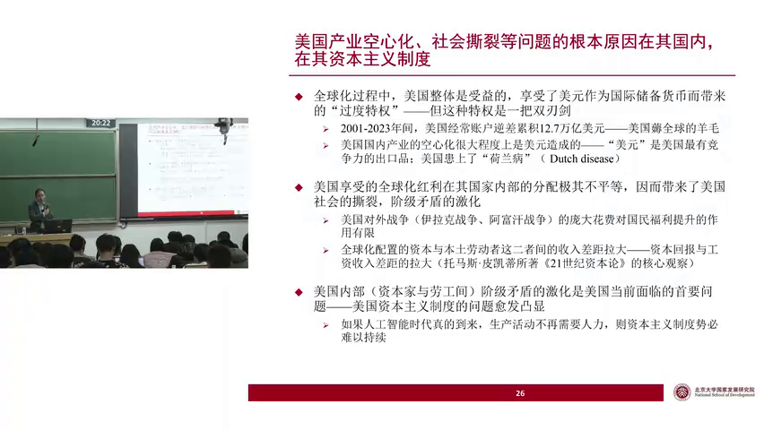
Notes:
1. 美国通过全球化获得巨大经济利益，但国内部分人群因收入差距拉大而受损，导致阶级矛盾激化。
2. 军费开支庞大，浪费了本可提升国民福利的资源，加剧了国内不满情绪。
3. 资本全球配置使得资本家受益，而本土劳动者收入增长有限，全球化红利分配不均。
4. 人工智能时代来临，生产活动可能不再需要大量人力，这对依赖劳动收入的群体构成威胁。
5. 美国作为全球化受益国，未能在国内公平分配全球化红利，导致内部社会矛盾加深。

Slide 5
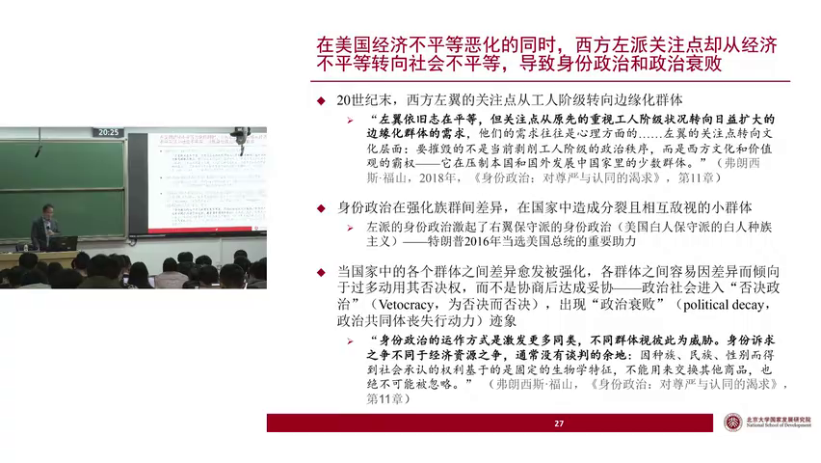
Notes:
1. 西方左翼关注点从工人阶级转向边缘化群体，导致国内社会分裂加剧，影响政治稳定。
2. 身份政治引发的群体矛盾难以通过经济妥协解决，加剧社会对立，阻碍政治协商与共识达成。
3. 美国政治衰败迹象显现，部分归因于身份政治下的否决政治，导致政府行动力丧失。
4. 左翼身份政治挑战西方文化与价值观的霸权，但同时激化右翼身份认同，如白人种族主义的反弹。
5. 二战后西方国家曾通过经济妥协缓解劳资矛盾，但身份政治的兴起使得这种妥协模式难以复现。

Slide 6
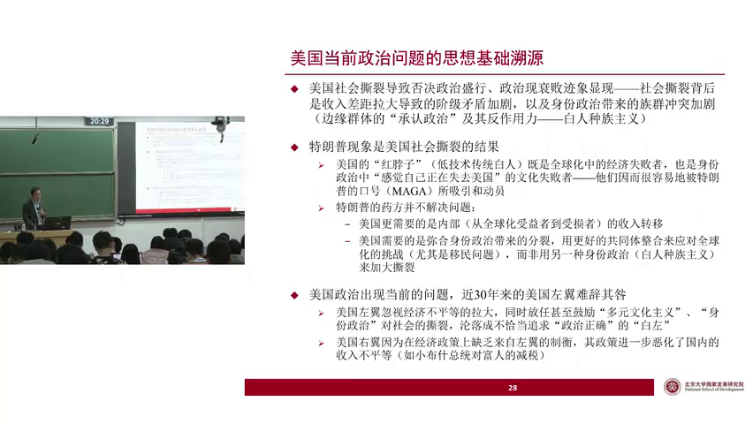
Notes:
1. 特朗普政策引发社会撕裂，源于经济不平等加剧与身份政治冲突，其支持者为感到文化失落的传统白人工人阶层。
2. 美国左翼思想家忽视经济不平等，转而关注身份政治，导致政治正确的追求偏离实际问题，加剧社会矛盾。
3. 新自由主义放松市场管制，忽视经济失衡，使得国内政策进一步恶化收入差距，加深社会分裂。
4. 特朗普政府的贸易战与脱钩策略未能解决内部经济问题，反而加剧了全球贸易紧张局势。
5. 美国政治衰败与社会撕裂的根源在于全球化红利分配不均，需通过公平分配与包容性政策重建国家共同体。

Slide 7
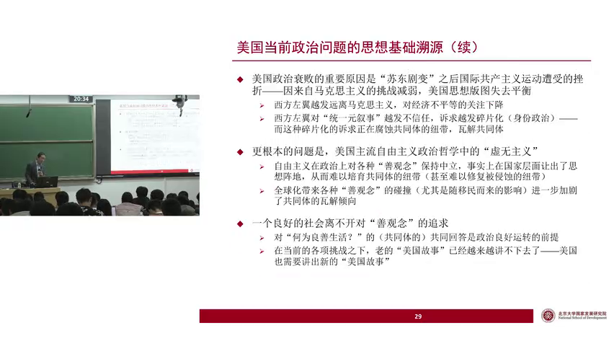
Notes:
1. 美国自苏东剧变后，因国际共产主义运动受挫，其国内对经济扶贫的关注度下降，导致社会问题加剧。
2. 美国社会哲学倾向于解决小问题而非追求统一的大叙事，这种碎片化诉求削弱了国家共同体的凝聚力。
3. 全球化对美国经济、政治、文化全方面挑战，使得美国故事难以自圆其说，经济和社会乱象频现。
4. 美国需与时俱进地提出新故事，以适应全球化带来的变化，否则思想落后将引发更多问题。
5. 中国故事的构建与美国故事的衰败形成对比，强调了在新时代背景下，讲好国家故事的重要性。

Slide 8
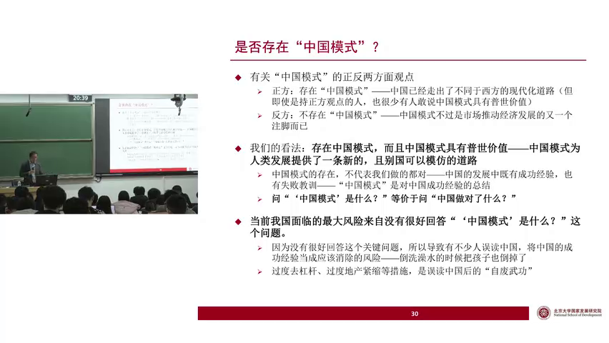
Notes:
1. 中国模式被定义为不同于西方现代化道路的独特发展路径，强调中国成功经验的总结与系统性搜索，尽管存在失败案例，但整体上为人类提供了可模仿的发展模式。
2. 对中国模式的讨论围绕其普世价值展开，正方认为中国模式不仅独特且具有全球借鉴意义，而反方则质疑其普适性，认为仅是市场推动经济发展的案例。
3. 强调中国模式的成功在于目标明确、系统性的搜索与执行，如基建狂魔的称号背后是中国地方政府的高效资产管理和特色发展策略。
4. 面对经济下行压力，中国模式主张通过需求管理而非供给端调整来解决，理论上有可行性，但实践中的障碍需通过更全面、深入的经济逻辑来克服。
5. 讨论中国模式时，需整合零散观点形成逻辑自洽的体系，以解释中国发展中的成功与挑战，展现中国模式在特定条件下的合理性和有效性。

Slide 9
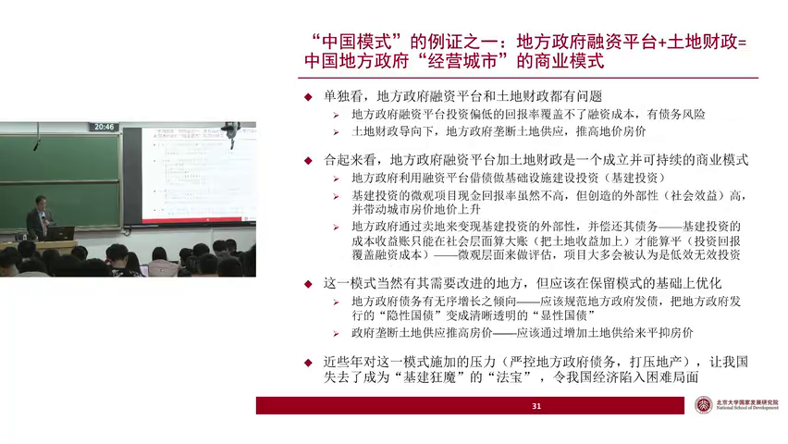
Notes:
1. 中国的地方政府融资平台与土地财政结合，形成了独特的经营城市商业模式，为一带一路国家的基础设施建设提供了资金支持。
2. 一带一路倡议下，中国通过国有金融机构向相关国家提供贷款，需借助当地政府融资平台作为载体，以解决中央政府或财政部无直接建设能力的问题。
3. 这种模式虽有效推动了海外基础设施投资，但也引发了关于风险的广泛讨论，认为过度依赖可能带来隐患。
4. 风险担忧导致部分人士呼吁限制地方政府融资平台的使用，尽管这曾是中国基建能力被世界认可的关键因素。
5. 面对风险，需平衡发展与安全，优化地方政府融资平台的运作，确保一带一路项目可持续发展。

Slide 10
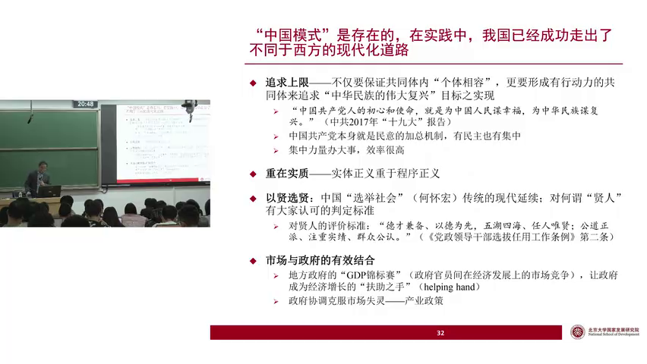
Notes:
1. 中国模式强调追求上限，形成有行动力的共同体，致力于中华民族伟大复兴，不同于西方的现代化路径，追求实质效果而非仅过程。
2. 中国共产党以德才兼备为标准选拔干部，注重群众公信力，通过产业政策如汽车行业的发展，展现规模优势在现代贸易中的重要性。
3. 中国政府与市场结合紧密，地方政府通过PDP锦标赛机制，实现经济发展竞争，能者上庸者下，体现中国特色的治理效率。
4. 中国模式重视实质效果，强调贤能政治，通过选举和选拔机制，确保政策执行的有效性和公信力，与西方选头制度形成对比。
5. 中国在实践中走出了一条不同于西方的现代化道路，通过产业政策和规模优势的形成，展示了成功经验，反映了中国模式的综合优势。

Slide 11
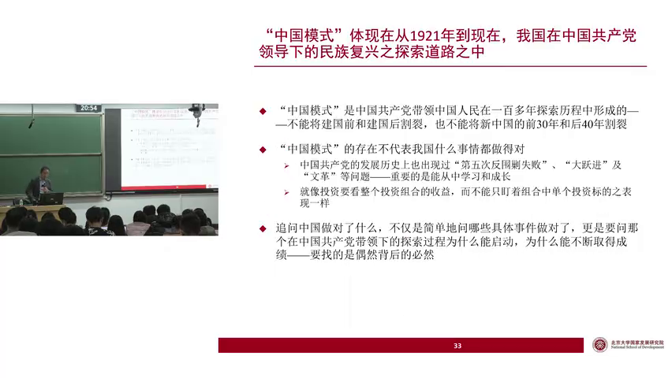
Notes:
1. 中国共产党自1921年成立以来，历经救亡图存到改革开放，带领中华民族不断奋斗，展现了从革命到建设的辉煌历程。
2. 在这一百多年的奋斗中，尽管存在如第五次反围剿失败等错误，但中国共产党始终能从中学习和成长，体现了其在历史长河中的韧性和智慧。
3. 从新中国成立到改革开放，中国在经济、科技和产业基础建设方面取得显著成就，特别是“两弹一星”和产业体系的建立，为后续发展奠定了坚实基础。
4. 改革开放四十多年，中国从低收入国家跃升至中等收入国家，经济总量迅速增长，展现出中国模式在经济转型中的独特优势。
5. 中国模式的成功，不仅体现在具体政策和经济成就上，更在于其贯穿百年的复兴道路中，展现出的持续奋斗、学习和适应能力，为全球发展提供了宝贵经验。

Slide 12
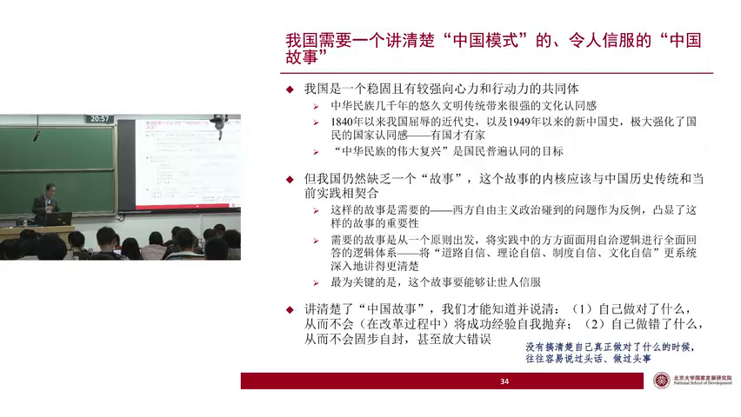
Notes:
1. 中国模式的成功归因于深厚的文化认同感和国家认同感，源于五千年的文明历史与近代屈辱史的双重塑造，强化了民族复兴的坚定信念。
2. 讲好中国故事的关键在于将历史传统与当代实践相结合，揭示四个自信的深层逻辑，以提升理论自信，确保改革方向不偏离成功经验。
3. 中国故事的讲述需具备普世价值，使全球听众能理解、接受并信服，从而在全球化背景下传播中国智慧与方案，增强国际影响力。
4. 清晰认知中国做对与做错之处，避免改革中抛弃成功经验或固守错误，通过自我反省和外界批评的接受，实现持续进步与完善。
5. 在全球化与多极化背景下，中国需通过讲述中国故事，明确自身定位与贡献，增强国际社会对中国模式的理解与尊重，促进世界和平与发展。

Slide 13
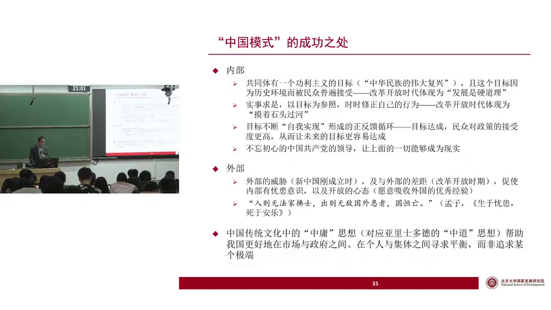
Notes:
1. 中国模式的成功在于共同体有明确且被普遍接受的功利主义目标，即中华民族的伟大复兴，以及以目标为导向的实时行为修正机制。
2. 正反馈机制在中国模式中扮演关键角色，随着目标的逐步实现，民众对过程的认同度提升，进一步促进更高目标的达成。
3. 中国共产党的领导是实现中国模式成功不可或缺的因素，从100年前的混乱到现在的稳定发展，展现了党的卓越领导力。
4. 中国模式强调改革和开放，内部的忧患意识与对外的开放心态相结合，持续吸收国外优秀经验，保持危机意识，推动国家不断进步。
5. 中国传统文化中的中庸思想，有助于在市场与政府、个人与集体之间寻求平衡，避免极端，促进了经济的成功与社会的和谐。

Slide 14
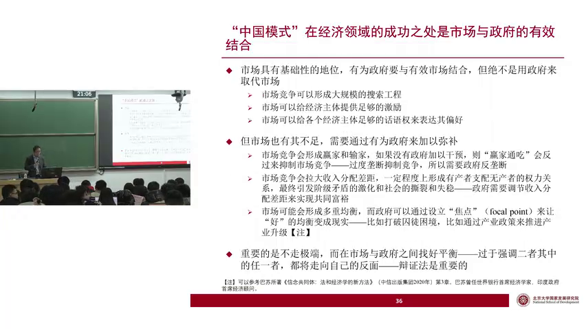
Notes:
1. 市场与政府的结合是经济发展的关键，市场具有基础性地位，能激发创新、提供激励并尊重个体偏好，而政府则需弥补市场失灵，如反垄断、调节收入分配及引导经济走向高水平均衡。
2. 政府干预的必要性在于防止市场垄断、抑制收入差距扩大以及选择有利于国家发展的经济均衡，通过政策设定焦点，引导市场走向更优状态。
3. 市场机制虽能促进经济效率，但存在局限，如赢家通吃、收入分配不均及多重均衡问题，需政府有为干预以实现社会整体福利最大化。
4. 在政府与市场之间寻找平衡点至关重要，避免极端化倾向，如新自由主义过度强调市场作用或过度政府干预，应根据具体情境灵活调整策略。
5. 实现共同富裕和维护社会稳定是政府调节收入分配的重要目标，通过财政转移支付等手段缩小地区间发展差距，确保国家整体稳定与繁荣。

Slide 15
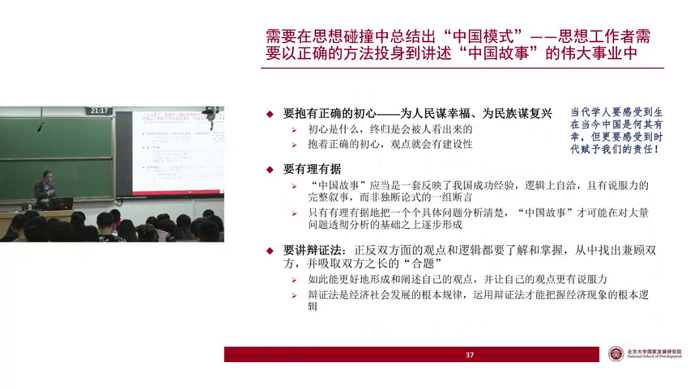
Notes:
1. 为人民谋幸福，为民族谋复兴，秉持正确初心，建设性地提出问题与解决方案，理解他人立场以提供建设性意见。
2. 讲述中国故事需有理有据，形成逻辑自洽且有说服力的完整叙事，具体问题具体分析，确保观点经得起质疑。
3. 运用辩证法理解正反观点，从中提炼共识，增强论点的说服力，理解经济现象背后的规律。
4. 感受时代赋予的责任，珍惜百年难遇的历史机遇，避免浪费成功机会，为中华民族伟大复兴贡献力量。
5. 在实践中探索中国故事，内化于心，外化于行，通过实际行动将理论转化为实践成果，共同完成讲述中国故事的伟大事业。

Slide 16
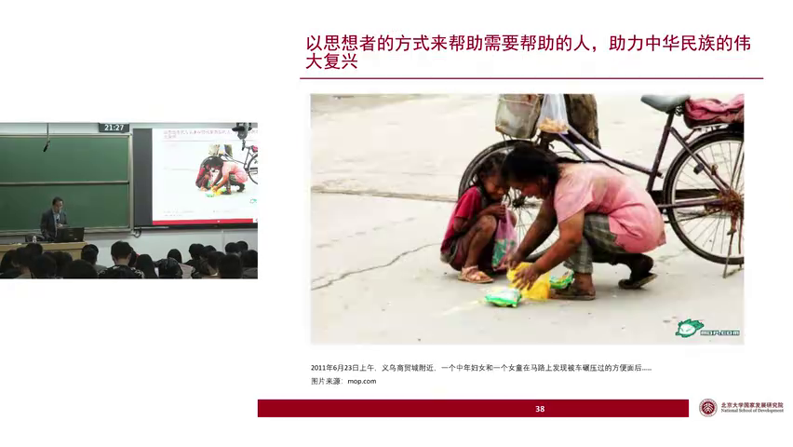
Notes:
1. 强调思想工作者在社会分工中的重要性，即使看似仅动嘴皮子，实则承担着为社会贡献力量的重任。
2. 提及全面脱贫虽已实现，但仍需关注并以思想者的方式帮助社会上的弱势群体，体现社会责任感。
3. 表达对中华民族伟大复兴的共同愿景，虽非一代人能完成，但应以“功成不必在我，但功成必定有我”的态度共勉。
4. 总结本学期课程内容，感谢听众参与，表达对未来再次相遇的期待。
5. 以鼓励和希望结束课程，强调思想工作者的价值和对未来的贡献。

